Slide 1
Initiation au Scripting avec PowerShell

Slide 2

Initiation au Scripting avec PowerShell
Découvrir PowerShell
Utiliser un langage objet pour administrer les systèmes Microsoft
Enchaîner les commandes
Comprendre et appliquer l’algorithmique
Utiliser les structures fondamentales dans des scripts simples
Comprendre et adapter un script

Slide 3
Programme
Initiation au Scripting avec PowerShell
Module 1 : Découverte de PowerShell
Module 2 : Commandes indispensables et langage objet
Module 3 : Manipulation des objets
Module 4 : Variables, structures et préparation au Scripting
Module 5 : Administration à distance
Module 6 : Outils pour le Scripting

Slide 4
Initiation au Scripting avec PowerShell
Module 1 – Découverte de PowerShell

Slide 5
L’évolution de PowerShell dans le temps
Découverte PowerShell
Sorti en 2006, PowerShell a beaucoup évolué avec de nombreuses montées de version
Chaque montée de version apporte :
De nouvelles commandes (cmdlets et fonctions)
Des mises à jour de commandes existantes
La disponibilité de nouveaux modules
Des mises à jour de l’interpréteur PowerShell
De grands éditeurs comme VMWare, Cisco, Sonicwall, Veeam… ont développé des modules permettant de piloter leurs plateformes et produits depuis PowerShell.

Slide 6
Les différentes versions
Découverte PowerShell
Version | Sortie | Présent par défaut | Installable
PowerShell v1 | 11/2006 | 2008 | XP SP2/SP3, 2003 SP1/SP2 + R2, Vista Vista SP2
PowerShell v2 | 10/2009 | W7, 2008R2 | XP SP3, 2003 SP2, Vista SP1/SP2, 2008 SP1/SP2
PowerShell v3 | 09/2012 | W8, 2012 | W7 SP1, 2008 SP2, 2008 R2 SP1
PowerShell v4 | 10/2013 | W8.1, 2012R2 | W7 SP1, 2008 R2 SP1, 2012
PowerShell v5 | 02/2016 | W10 | W7 SP1, W8.1, 2012, 2012 R2
PowerShell v5.1 | 01/2017 | W10 1YU, 2016 | 2008 R2 SP1, 2012, 2012R2,2016, 2016 R2,2019

Slide 7
Systèmes d’exploitation non Microsoft
Découverte PowerShell

Slide 8
PowerShell Core
Découverte PowerShell
Depuis août 2016 et dans la lignée des Frameworks .NET deux ans auparavant, PowerShell est passé en « Open Source ».
C’est une évolution majeure de Microsoft ces dernières années, démontrant une volonté d’ouverture vers d’autres environnements.
D’autres exemples récents d’ouverture :
L’intégration du Bash dans Windows 10
SQL Server porté sur Linux
L’ouverture vers le monde Linux dans Azure
…
Plus de rivalité, aujourd’hui tout le monde cohabite !

Slide 9
Les particularités PowerShell Core
Découverte PowerShell
Pour les habitués de PowerShell sous Windows, Powershell Core nécessite quelques points d’attention :
Pas de requêtes WMI ou CIM (propres aux systèmes Windows)
Un certain nombre de commandes utilisant du WMI sont donc indisponibles
Pas de planification de tâches via cmdlets
Certains alias ne sont pas disponibles
Utilisation du Remoting PowerShell impossible
Sous Linux, on respecte la casse !
Certaines incompatibilités sur des fonctions avec des scripts Windows

Slide 10
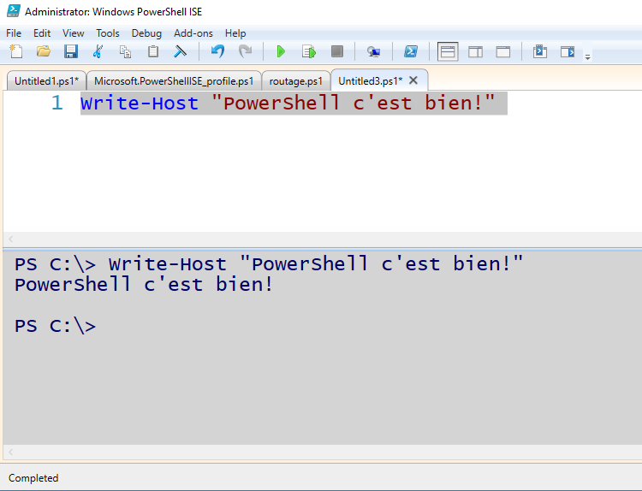
PowerShell ISE
Découverte PowerShell
ISE : Integrated Scripting Environment
C’est une application adaptée pour travailler avec PowerShell
Présent par défaut depuis PowerShell version 3
Présente de nombreuses fonctionnalités orientées Scripting

Slide 11
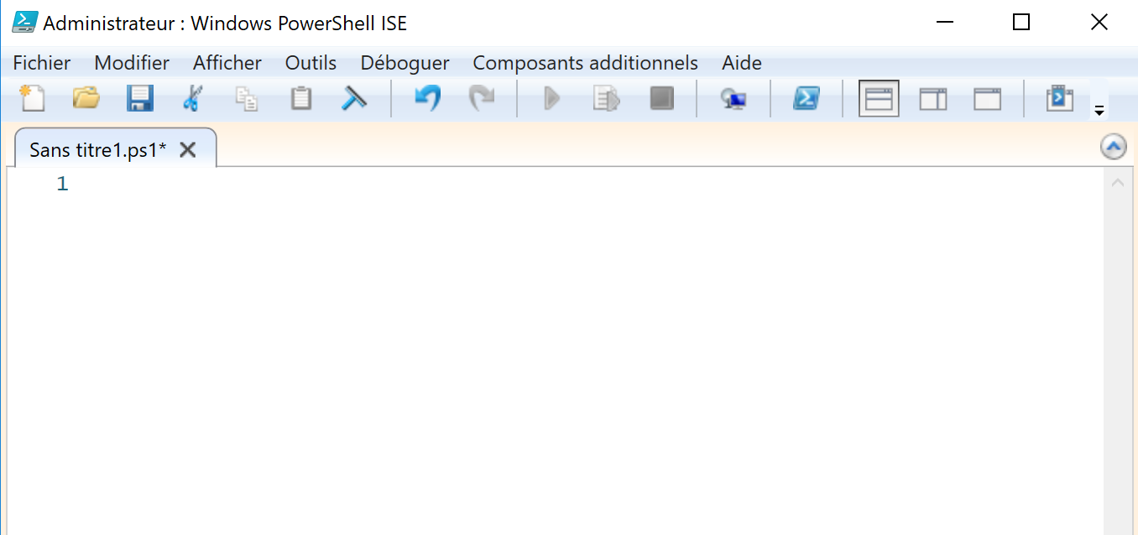
PowerShell ISE : fonctionnalités
Découverte PowerShell
IntelliSense : Complétion graphique
Permet de rechercher et utiliser des paramètres plus rapidement
Coloration syntaxique
Snippets : Syntaxe des structures de scripting

Slide 12
Mécanismes de protection
Découverte PowerShell
L’UAC permet de restreindre le niveau d’exécution d’une application
C’est également le cas pour l’ISE et la console PowerShell
Dès qu’une commande ou un script provoque la modification d’un fichier ou paramètre système l’accès est refusé
dès lors, il faut exécuter la console ou l’ISE en tant qu’Administrateur

Slide 13
Mécanismes de protection
Découverte PowerShell
PowerShell intègre également un autre mécanisme
Conçu pour limiter l’exécution de scripts par défaut sur les systèmes
Le niveau de confiance requis pour l’exécution est modifiable :
Restricted (par défaut) Niveau de sécurité élevé
AllSigned
Remote Signed
Unrestricted Niveau de sécurité limité
Bypass
Default
Undefined
La commande Set-ExecutionPolicy permet de modifier ce paramètre

Slide 14
Initiation au Scripting avec PowerShell
Module 2 – Commandes indispensables et langage objet

Slide 15
Structure des commandes
Commandes indispensables et langage objet
Les commandes PowerShell sont toujours composées ainsi :
Verbe - Nom
Get-ChildItem
Get-Service
Get-Volume
Get-Process
Get-SMBShare
Get-Item
Elles sont « parlantes », il est facile de deviner leur utilité
Le nom sera toujours au singulier

Slide 16
Les 3 commandes fondamentales
Commandes indispensables et langage objet
Il y a des milliers de commandes présentes dans PowerShell, il est donc illusoire de les apprendre toutes par cœur
La maîtrise des 3 commandes suivantes est indispensable. Elles vous permettront de trouver les commandes dont vous avez besoin, d'appréhender leur utilisation et d'exploiter au mieux leurs résultats
Get-Command
Get-Help
Get-Member

Slide 17
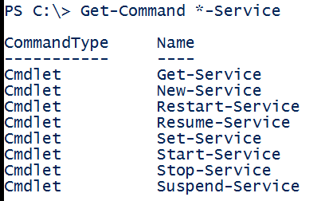
Get-Command
Commandes indispensables et langage objet
Get-Command permet de rechercher une commande quand on ne connaît pas son nom
Exemple : Je recherche toutes les commandes relatives à la gestion des services :
PS > Get-Command *-Service
Le caractère « * » (ou wildcard) permet de substituer une chaîne de caractères

Slide 18
Get-Command
Commandes indispensables et langage objet
Les commandes sont regroupées dans des modules, on peut lister toutes les commandes d’un module donné :
PS > Get-Command –Module DHCPServer
PS > Get-Command –Module ActiveDirectory
PS > Get-Command –Module GroupPolicy

Slide 19
Get-Help
Commandes indispensables et langage objet
Une fois la commande trouvée, il nous faut comprendre comment l’utiliser.
Pas de panique ! PowerShell a aussi son « man » : Get-Help
Attention, par défaut l’aide n’est pas mise à jour.
PS > Update-Help

Slide 20
Get-Help
Commandes indispensables et langage objet
Il est possible de rapatrier l’aide sur un serveur de fichiers (partage):
Et par conséquent, de mettre à jour l’aide à partir d’un serveur local
Il est possible de spécifier des paramètres de langue
PS > Save-Help –DestinationPath D:\PowerShell
PS > Update-Help –SourcePath D:\PowerShell
PS > Update-Help –SourcePath D:\PowerShell –UICulture En-US

Slide 21
Get-Help
Commandes indispensables et langage objet
Nous pouvons maintenant rechercher de l’aide sur notre commande
D’autres options sont disponibles
PS > Get-Help Get-Service
PS > Get-Help Get-Service -Full
PS > Get-Help Get-Service -Online
PS > Get-Help Get-Service -Examples
PS > Get-Help Get-Service -ShowWindow

Slide 22
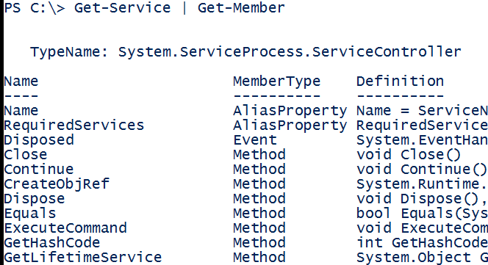
Get-Member
Commandes indispensables et langage objet
Get-Member permet d’afficher le type d’objet, les propriétés et les méthodes du ou des objets retournés par une commande
PS > Get-Service | Get-Member

Slide 23
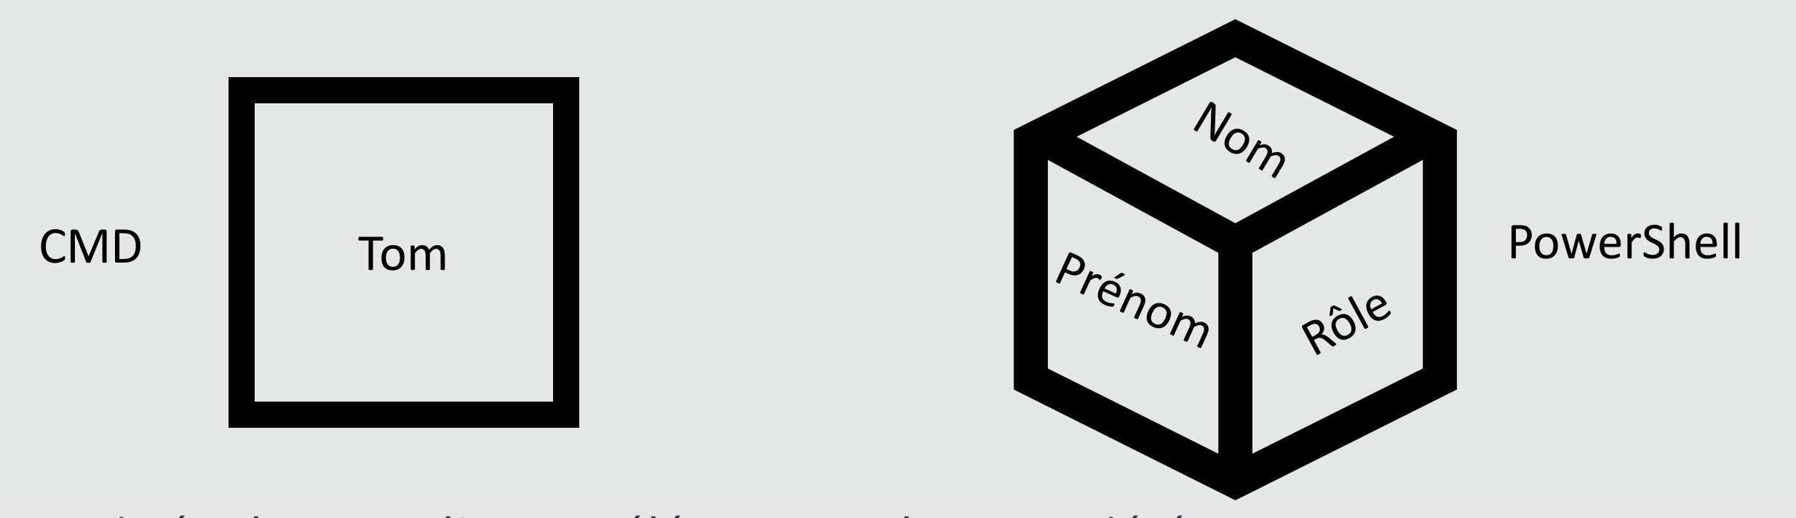
PowerShell, un langage orienté objet
Commandes indispensables et langage objet
Contrairement au Bash ou au CMD, PowerShell est un langage orienté objet.
Exemple : On recherche l’utilisateur local ’’Tom’’ en CMD et avec PowerShell

Slide 24
Get-Member : Propriétés
Commandes indispensables et langage objet
Prenons l’exemple d’une voiture, elle a un ensemble de caractéristiques :
Sa puissance
Sa couleur
Le nombre de portes
Le modèle
La taille des roues
Type de carburant

Slide 25
Get-Member : Méthodes
Commandes indispensables et langage objet
Elles permettent d’agir sur l’objet
Freiner
Accélérer
Faire le plein
Repeindre
Gonfler les pneus

Slide 26
Get-Member : Exemple
Commandes indispensables et langage objet
La valeur de la propriété couleur de ma voiture est jaune
J’utilise la méthode « repeindre » pour qu’elle devienne rouge
$Voiture.repeindre(Rouge)
La valeur de la propriété couleur de ma voiture est maintenant rouge

Slide 27
Get-Member
Commandes indispensables et langage objet
Chaque commande peut retourner un type d’objet spécifique
La commande Get-Process retournera des objets de type « Process »
La commande Get-Service retournera des objets de type « Service »
La commande Get-ChildItem des objets « Fichier » et « Dossier »
…

Slide 28
Get-Member
Commandes indispensables et langage objet
Get-Member permet de l’identifier

Slide 29
Gestion de l’arborescence
Commandes indispensables et langage objet
Besoin | Commande
Afficher le contenu d’un répertoire | Get-ChildItem
Copier un élément (fichier / répertoire) | Copy-item
Déplacer un élément | Move-Item
Renommer un élément | Rename-Item
Supprimer un élément | Remove-Item
Créer un nouvel élément | New-Item

Slide 30
Initiation au Scripting avec PowerShell
Module 3 – Manipulation des objets

Slide 31
Manipuler les objets dans le pipeline : Select
Manipulation des objets
Comme abordé précédemment, le résultat d’exécution de commandes peut être composé d’un ensemble objets, alors appelés « collection ».
L’utilisation de redirections au moyen de pipeline (caractère « | ») permet de poursuivre le traitement sur chaque objet trouvé.
La commande Select-Object permet de sélectionner une ou plusieurs propriétés
PS > Get-Service | Select-Object Name
PS > Get-Service | Select-Object -Property Name
=
PS > Get-Service | Select Name
PS > Get-Service | Select-Object Name,Status

Slide 32
Manipuler les objets dans le pipeline : Where
Manipulation des objets
La commande Where-Object filtre les objets afin de ne conserver que ceux qui correspondent aux critères indiqués
PS > Get-Service | Where Status –eq ’’Running’’
PS > Get-Service | Where Status –eq ’’Stopped’’
PS > Get-Process | Where Name –like ’’Power*’’
PS > Get-Process | Where Name –like ’’Power*’’
PS > Get-Process | Select Name,Id | Where Id –gt 1500
Dans le cas d’enchaînement de pipe, il est judicieux de positionner le Where le plus tôt possible.

Slide 33
Manipuler les objets dans le pipeline : Where
Manipulation des objets
Il est possible d’appliquer plusieurs conditions à la commande Where-Object. Attention, la syntaxe est à adapter dans ce cas !
PS > Get-Process | Select Name,Id | Where id –gt 1500 –and id –lt 2000
PS > Get-Process | Select Name,Id | Where { $_.Id –gt 1500 –and $_.Id –lt 2000}
PS > Get-Process | Select Name,Id | Where –filterscript { $_.Name –like ’’Power*’’ –or $_.Id –eq 825}

Slide 34
Manipuler les objets dans le pipeline : Where
Manipulation des objets
Attention aux –and et –or : dans le cas d’un –and, les deux conditions doivent être remplies pour obtenir un résultat :
Dans cet exemple, aucun résultat n’est retourné par la commande. Pour avoir des résultats, il faudrait qu’un processus dont le nom commence par Power ait son id de processus est strictement égal à 825.
PS > Get-Process | Select Name,Id | Where –filterscript { $_.name –like ’’Power*’’ –and $_.id –eq 825}

Slide 35
Manipuler les objets dans le pipeline : Where
Manipulation des objets
Liste des principaux opérateurs de comparaison

Slide 36
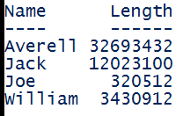
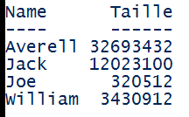
Manipulation des objets
Les propriétés calculées
Il est possible de créer de nouvelles propriétés
Cela peut-être utile pour mieux interpréter le résultat d’une commande
Exemple :

Slide 37
Manipulation des objets
Les propriétés calculées
Voici la syntaxe :
PS > Get-ChildItem -File | Select Name,Length
PS > Get-ChildItem -File | Select Name,@{n='Taille'; e={ $PSItem.Length }}
Hash Table
@{
n='Taille’;
e={ $PSItem.Length }
}
Label (étiquette)
Expression
(propriété à transformer)

Slide 38
Manipulation des objets
Les propriétés calculées avec transformation des valeurs
On peut également changer l’unité de mesure remontée par les commandes.
La propriété Length n’est pas très lisible en Octet, essayons de transformer cette valeur en Mo
PS > Get-ChildItem -File | Select Name,
@{
n='Taille’;
e={ '{0:N2}' -f ($PSItem.Length / 1MB)}
}
Numérique à 2 décimales

Slide 39
Manipulation des objets
Les propriétés calculées
Et également intégrer plusieurs propriétés calculées dans une même commande :
PS > Get-Volume | Select DriveLetter,
@{
n='Taille (GB)’;
e={ '{0:N2}' -f ($PSItem.Size / 1GB)}
} ,
@{
n=‘Espace Libre (GB)’;
e={ '{0:N2}' -f ($PSItem.SizeRemaining / 1GB)}
}

Slide 40
Ecrire dans un fichier
Manipulation des objets
Comme en Bash, les chevrons ( > ; >> ) peuvent être utilisés pour rediriger le résultat de commandes dans un fichier.
Alternativement, la commande Out-File peut être utilisée. Elle prend en charge un ensemble d’options :
PS > Get-Service | Out-File C:\stella\Services.txt
PS > Get-Service | Out-File C:\stella\Services.txt –Append
PS > Get-Service | Out-File C:\stella\Services.txt –Width 42
PS > Get-Service | Out-File C:\stella\Services.txt –Encoding ASCII
PS > Get-Content C:\stella\Services.txt

Slide 41
Export et conversions
Manipulation des objets
On peut également transformer des données dans des formats appropriés à leur réutilisation :
CSV
CliXML
JSON
HTML
Pour les formats CSV et XML, on utilise des commandes d’exports
PS > Get-Service | Export-CliXML C:\ExportXML.xml
PS > Get-Service | Export-CSV C:\ExportCSV.csv
PS > Get-Service | Export-CSV C:\ExportCSV.csv –Delimiter ","

Slide 42
Export et conversions
Manipulation des objets
Pour les formats HTML et JSON, il faut convertir les données puis les exporter :
PS > Get-Service | ConvertTo-Html | Out-File C:\Services.html
PS > Get-Service | ConvertTo-JSON | Out-File C:\Test\Services.json
 Il existe des modules supplémentaires qui permettent de manipuler plus de formats (module Import-Excel par exemple)

Slide 43
Import
Manipulation des objets
PowerShell prend en charge l’import de données dans les formats dans lesquels il permet l’export (CSV et CliXML). Cela permet leur manipulation dans le Shell.
PS > Import-CSV C:\stella\Users.csv
On peut aussi simplement aspirer le contenu d’un fichier grâce à la commande Get-Content
PS > Get-Content C:\Test\Utilisateurs.txt

Slide 44
Les commandes de formatage
Manipulation des objets
Il existe 3 commandes pour formater les données :
Format-Table = FT
Format-Wide = FW
Format-List = FL

Slide 45
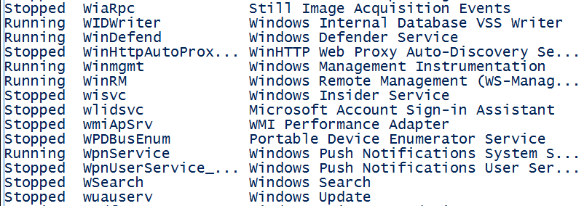
Les commandes de formatage : Format-Table
Manipulation des objets
Pour présenter les données sous forme de tableau.
Certaines comme Get-Service sont formatées en tableau par défaut mais l’affichage est tronqué :

Slide 46
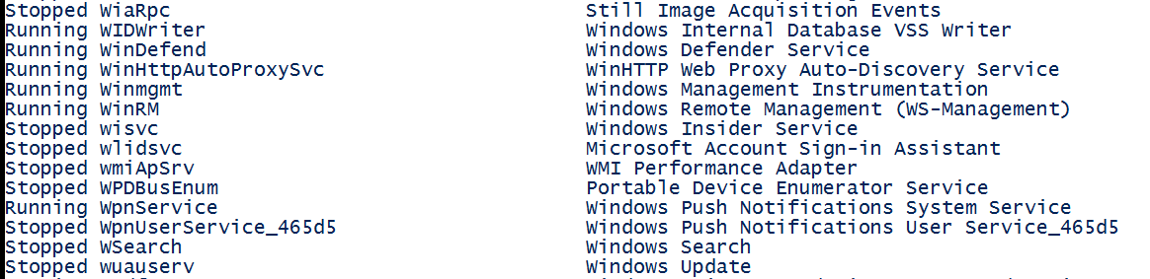
Les commandes de formatage : Format-Table
Manipulation des objets
L’utilisation de Format-Table permet d’utiliser l’option –AutoSize :
PS > Get-Service | Format-Table -AutoSize

Slide 47
Les commandes de formatage : Format-Table
Manipulation des objets
Autres options de format de tableau utiles :
PS > Get-Service | Format-Table –HideTableHeaders
PS > Get-Service | Format-Table –Wrap
PS > Get-Service | Format-Table –Groupby Status
PS > Get-Service | Sort Status | Format-Table –Groupby Status
HideTableHeaders : masque les en-têtes de colonne
Wrap : Force le retour à la ligne en cas de ligne tronquée
Groupby : Permet de regrouper les résultats par catégories (souvent accompagné d’un Sort)

Slide 48
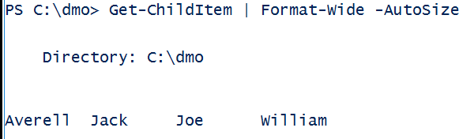
Les commandes de formatage : Format-Wide
Manipulation des objets
Affichage condensé, n’affiche qu’une seule propriété de l’objet
PS > Get-Service | Format-Wide –Property StartType
PS > Get-Service | Format-Wide –Column 5
PS > Get-Service | Format-Wide –Column 10
PS > Get-Service | Format-Wide –AutoSize

Slide 49
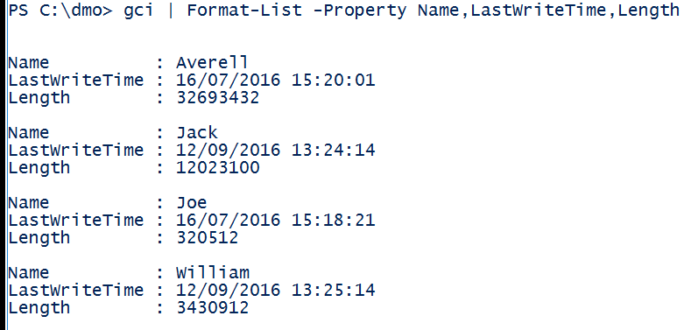
Les commandes de formatage : Format-List
Manipulation des objets
Le formatage en liste génère pour chaque objet un ensemble de lignes. Sur chaque ligne est affiché le nom puis la valeur de la propriété correspondante.

Slide 50
Initiation au Scripting avec PowerShell
Module 4 – Variables, structures et préparation au Scripting

Slide 51
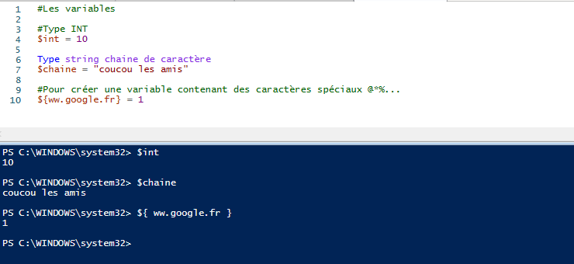
Les Variables
Variables, structures et préparation au Scripting

Slide 52
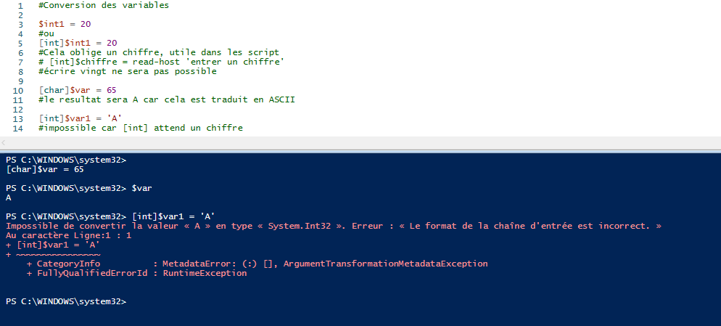
Les Variables
Variables, structures et préparation au Scripting

Slide 53
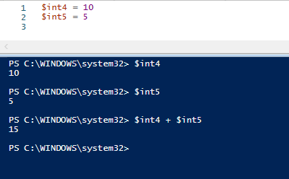
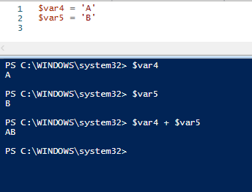
Les Variables
Variables, structures et préparation au Scripting

Slide 54
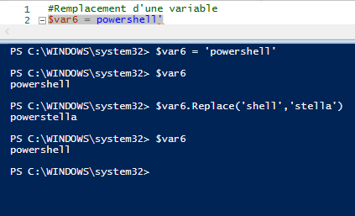
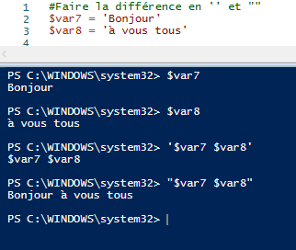
Les Variables
Variables, structures et préparation au Scripting

Slide 55
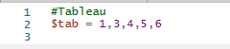
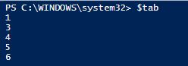
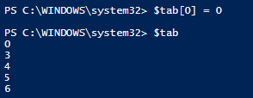
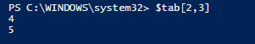
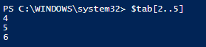
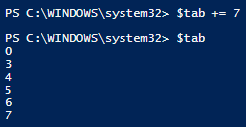
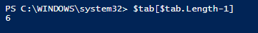
Les Variables
Variables, structures et préparation au Scripting

Slide 56
Les Structures
Variables, structures et préparation au Scripting
Il existe plusieurs types de structures couramment utilisées dans les scripts, nous allons en explorer quelques unes :
If
While
Foreach
Switch
Try Catch

Slide 57
Les Structures : If
Variables, structures et préparation au Scripting
La structure If permet la réalisation d’une ou plusieurs action·s en fonction de condition·s :
If ($x –eq $y)
{
Write-Host ’’ Le test est validé’’
}
ElseIf ($x –eq $z)
{
Write-Host ’’ Le test est validé’’
}
Else
{
Write-Host ’’ Le test n’est pas valide’’
}
Optionnel

Slide 58
Les Structures : While
Variables, structures et préparation au Scripting
While ($x –gt 9)
{
Write-Host "Valeur de `$x ($x) trop élevée"
$x=($x–1)
}

Slide 59
Les Structures : ForEach
Variables, structures et préparation au Scripting
La structure ForEach permet d’effectuer une ou plusieurs actions sur un ensemble d’objets (ici un tableau de variables)
Foreach ($machine in $liste)
{ Write-Host ’’Le nom de la machine est $machine’’ }
Il est possible d’interagir avec la structure de boucle pour prendre une décision sur l’action à effectuer :
Passer à l’objet suivant {return}
Sortir de la boucle {break}
ForEach ($machine in $liste)
{ If ($machine –eq ’’PC1’’)
{Break}
Write-Host ’’ Le nom de la machine est $machine’’ }

Slide 60
Les Structures : Switch
Variables, structures et préparation au Scripting
La structure Switch permet de comparer la valeur d’une variable avec différentes valeurs, et d’exécuter différents ensembles d’actions.
Switch ($machine)
{
’PC1’ {Write-Host ’’La machine est PC1’’}
’PC2’ {Write-Host ’’La machine est PC2’’}
’Default’ {Write-Host ’’La machine ne fait pas partie de la liste’’} }
 Si plusieurs valeurs correspondent au critère, les blocs d’actions correspondants sont appliqués

Slide 61
Les Structures : Try Catch (Finally…)
Variables, structures et préparation au Scripting
Couramment appelée « Try Catch », la structure Try Catch Finally permet notamment de gérer efficacement les erreurs.
Try {
Get-ChildItem C:\Dossier –ErrorAction stop
}
Catch {
Write-Host ‘’Le dossier n’existe pas‘’
}
Finally {
Write-Host ‘’Fin de traitement‘’
}

Slide 62
Initiation au Scripting avec PowerShell
Module 5 – Administration à distance

Slide 63
Le Remoting
Administration à distance
La fonctionnalité PowerShell Remoting permet :
D’accéder au Shell d’une machine distante
D’exécuter des commandes sur des machines distantes
Elle s’appuie sur le protocole WS-MAN pour son fonctionnement.
Le service WinRM est utilisé.
WSMAN est basé sur http : danger
Possibilité d’implémenter HTTPS
WinRM : nom du service en français « Gestion a distance de Windows »

Slide 64
Le Remoting
Administration à distance
Pour pouvoir utiliser le Remoting PowerShell, cette fonctionnalité doit être active sur la machine cible (la machine distante)
C’est le cas (par défaut) sur les OS Serveurs depuis Windows 2012
Cette fonctionnalité est désactivé (par défaut) sur les postes clients
La fonctionnalité Remoting est activable
Au moyen de la commande Enable-PSRemoting
Par stratégie de groupe

Slide 65
PSSession: Ouverture de session à distance
Administration à distance
Il est possible d’ouvrir un Shell à distance (similaire à SSH)
Le prompt change, on peut y voir le nom du serveur distant
Pour sortir de la session :
PS > $cred = get-credential –username formalog\administrateur
PS > Enter-PSSession -Computername DC01 –credential $cred
PS [DC01] >
PS > Exit-PSSession
 A l’issue de la commande de sortie, la session existe toujours.

Slide 66


PSSession
Administration à distance
MultiHop
Il n’est par défaut pas possible d’utiliser une machine pour faire un « rebond » sur une autre avec les PSSessions
1
2

Slide 67
Le Remoting
Administration à distance
PSSession et import de modules
On peut importer des modules d’une session distante pour utiliser ses commandes dans la session locale. Cela permet de limiter l’installation de modules sur le parc
PS > $cred = get-credential
PS > $SessionAD = New-PSSession -Computername AD –credential (get-credential) ou $cred
PS > Get-Module -PSSession $SessionAD -ListAvailable
PS > Import-Module -PSSession $SessionAD –name ActiveDirectory –Prefix DC
PS > Help Get-DCADUser
PS > Get-DCADUser –Filter *

Slide 68
Initiation au Scripting avec PowerShell
Module 5 – Outils pour le Scripting

Slide 69
Les modules
Outils pour le Scripting
PowerShell est un Shell modulaire
Toutes les commandes ne sont pas embarquées directement au lancement du Shell
On peut ajouter des commandes au travers l’installation ou l’import de modules
Il y a plusieurs possibilités :
Nouveau module installé suite à l’ajout d’une fonctionnalité Windows
Module obtenu depuis PSGallery
Module créé par un utilisateur

Slide 70
Les modules
Outils pour le Scripting
Lors de l’installation d’une fonctionnalité Windows, un module PowerShell vient se greffer à celle-ci
Le nombre de commandes a augmenté suite à l’ajout d’un nouveau module
PS > Get-Command | Measure
PS > Install-Module Web-Server
PS > Get-Command | Measure

Slide 71
Les modules
Outils pour le Scripting
Une série de commandes relatives aux modules sur le Web permet de rechercher et gérer des modules, il faut d’abord installer Nuget:
PS >[Net.ServicePointManager]::SecurityProtocol = [Net.SecurityProtocolType]::Tls12
PS > Install-PackageProvider -Name NuGet
PS > Find-Module
PS > Install-Module
PS > Get-Module
PS > Uninstall-Module

Slide 72
Les modules
Outils pour le Scripting
Exemple de symtaxe:
PS > Get-module
PS > Find-module –name Nomdumodule | install-module
PS > Import-Module –name Nomdumodule
PS > Uninstall-Module –name Nomdumodule
https://www.powershellgallery.com/packages/

Slide 73
Les modules
Outils pour le Scripting
Par défaut, tous les chemins dans lesquels les modules sont stockés :
C:\Users\username\Documents\WindowsPowerShell\Modules
C:\ProgramFiles\WindowsPowerShell\Modules
C:\WINDOWS\system32\WindowsPowerShell\v1.0\Modules

Slide 74
Les profils
Outils pour le Scripting
Pour afficher son profil powshell:
PS C:\WINDOWS\system32> $profile
C:\Users\administrateur.FORMALOG\Documents\WindowsPowerShell\Microsoft.PowerShellISE_profile.ps1
Pour créer son profil powshell
if (!(Test-Path -Path $PROFILE ))
{ New-Item -Type File -Path $PROFILE -Force }
L’intérêt de ce profil, nous permet d’intégrer au lancement, des commandes et variables. On pourrait aussi créer un profil pour tous les utilisateurs qui se connecteraient.

